Slide 1
第 五 节 应用举例 （一）函数的单调性与极值 （二）函数的凸性与作图

Slide 2
第 五 节（一） 函数的单调性与极值
一、导函数的性质
二、单调性的判别法
三、函数极值的求法
四、最值问题
五、小 结
重点：单调性极值的判断与应用
难点：不等式的证明

Slide 3
一、导函数的性质
性质1(导数极限定理)
证 按定义

Slide 4
性质2
证 按定义
同理可证右极限的情况. (课后完成)

Slide 5
性质3
例

Slide 6
性质4（导函数的介值性）
证
证毕

Slide 7
二、函数单调性的判定

Slide 10
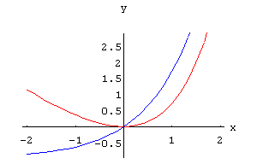
例1
解
注意:函数的单调性是一个区间上的性质，要用导数在这一区间上的符号来判定，而不能用一点处的导数符号来判别一个区间上的单调性．

Slide 11
函数单调区间的求法
问题:如上例，函数在定义区间上不是单调的，但在各个部分区间上单调．
定义:若函数在其定义域的某个区间内是单调的，则该区间称为函数的单调区间.
导数等于零的点和不可导点，可能是单调区间的分界点．
方法:

Slide 12
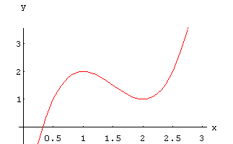
例2
解
单调区间为

Slide 13
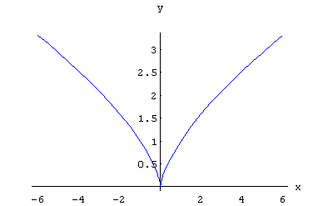
例3
解
单调区间为

Slide 14
注意:区间内个别点导数为零,不影响区间的单调性.
例如,
例4
证

Slide 15
练习
提示
技巧：去分母.

Slide 16
例5
注记: 当一阶导数的符号不便判断时,可以继续求导.

Slide 17
例6

Slide 18
注记: 单调性也可用于讨论方程根的个数。
例7
证明
由连续函数的零点存在定理知：

Slide 19
三、函数极值的求法
回顾定义
函数的极大值与极小值统称为极值,使函数取得极值的点称为极值点.

Slide 20
定理1(必要条件)
定义
注意:
例如,

Slide 21
定理2(第一充分条件)
(是极值点情形)

Slide 22
(不是极值点情形)
求极值的步骤:

Slide 23
例8
解
列表讨论
极大值
极小值

Slide 24
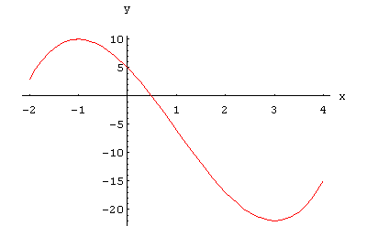
图形如下

Slide 25
定理3(第二充分条件)
证

Slide 26
例9
另解
注意:

Slide 27
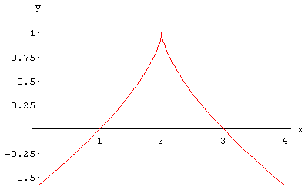
注意:函数的不可导点,也可能是函数的极值点.
例10
解

Slide 28
例11
解

Slide 29
例12
解

Slide 30
四、最值问题 1、求函数在闭区间上的最值 2、实际问题的最值

Slide 31
步骤:
1.求驻点和不可导点;
2.求区间端点及驻点和不可导点的函数值,比较大小,那个大那个就是最大值,那个小那个就是最小值;
注意:如果区间内只有一个极值,则这个极值就是最值(最大值或最小值).

Slide 32
例13
解
计算
比较可得

Slide 33
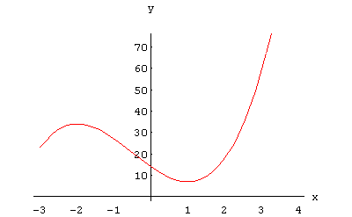

Slide 34
实际问题求最值的步骤:
(1)建立目标函数;
(2)求最值;

Slide 35
例14

Slide 36
解
如图,

Slide 37
解得

Slide 38
五、小结
1、导函数性质
极限性质、介值性质.
2、单调性
单调性的判别是拉格朗日中值定理定理的重要应用.
定理中的区间换成其它有限或无限区间，结论仍然成立.
应用：利用函数的单调性可以确定某些方程实根的个数和证明不等式.

Slide 39
3、极值
极值是函数的局部性概念:极大值可能小于极小值,极小值可能大于极大值.
驻点和不可导点统称为临界点.
函数的极值必在临界点取得.
第一充分条件;
判别法
(注意使用条件)
第二充分条件;
要点：一阶导数看左右，二阶导数看一点。

Slide 40
4、最值
注意最值与极值的区别.
最值是整体概念而极值是局部概念.
实际问题求最值的步骤.

Slide 41
思考题
1.
2. 如果函数在一点的一阶和二阶导数都为 零，而三阶导数不为零，问：能否断定该点是否是极值点？

Slide 42
思考题解答
1. 结论不成立.
因为最值点不一定是内点.
例
在 有最小值，但
能断定不是极值点.
提示：利用泰勒公式. 见P231: 5.

Slide 43
1. 结论不成立.
因为最值点不一定是内点.
例
在 有最小值，但

Slide 44
作 业
P230: 1(双), 3, 4, 5, 9(1), 11, 12.

Slide 45
补充题
提示：取对数后再变形.

Slide 46
2.
解

